Slide 1


WORKSHOP Introducción a ECMAScript6

Slide 2


Don’t worry about
Lo único que cambia es todo

Slide 3
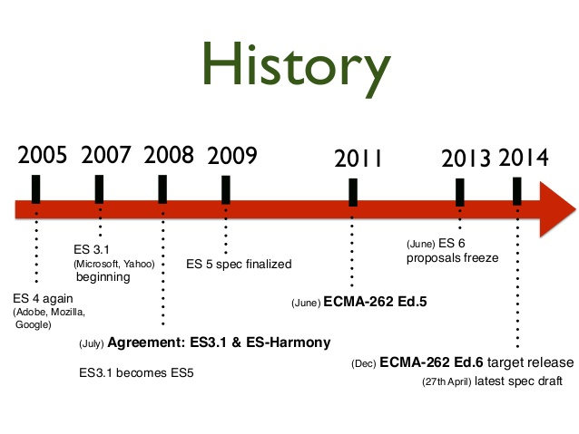
INTRODUCCIÓN
ECMAScript es una especificación de lenguaje de programación publicada por ECMA Internacional

Slide 4
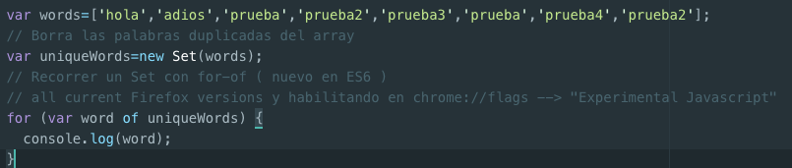
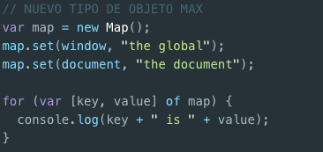
NOVEDADES ES6
Nuevos tipos de objetos : Set y Map
Lo que ahora conocemos como Object

Slide 5
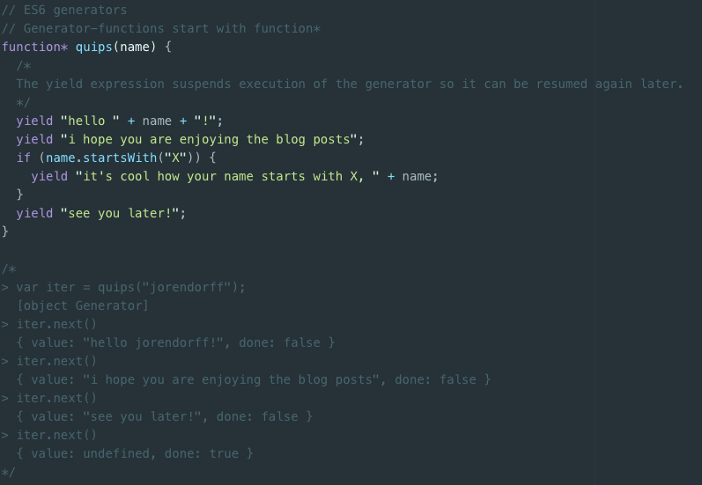
NOVEDADES ES6
GENERATORS

Slide 6
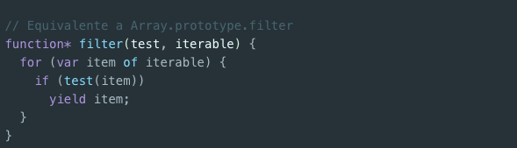
NOVEDADES ES6
EJEMPLO GENERATOR

Slide 7
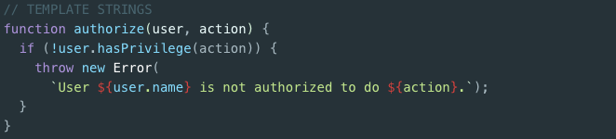
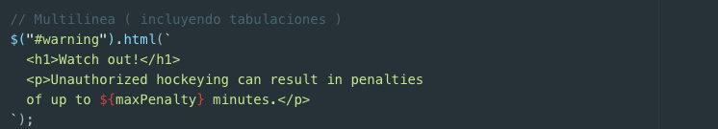
NOVEDADES ES6
TEMPLATE STRINGS

Slide 8
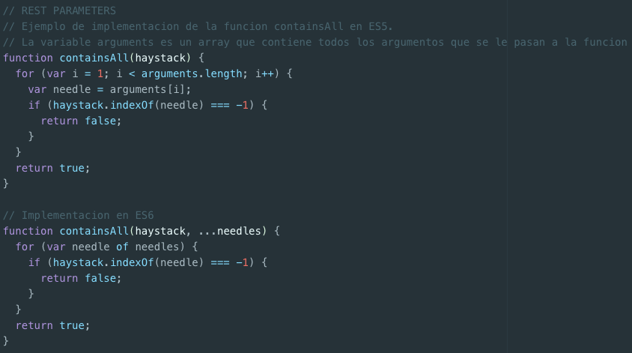
NOVEDADES ES6
REST PARAMETERS ( O COMO PASAR PARAMETROS A LAS FUNCIONES )

Slide 9
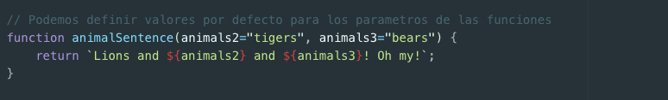
NOVEDADES ES6
REST PARAMETERS

Slide 10
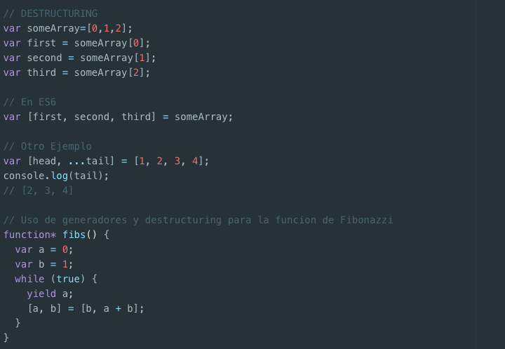
NOVEDADES ES6
DESTRUCTURING

Slide 11
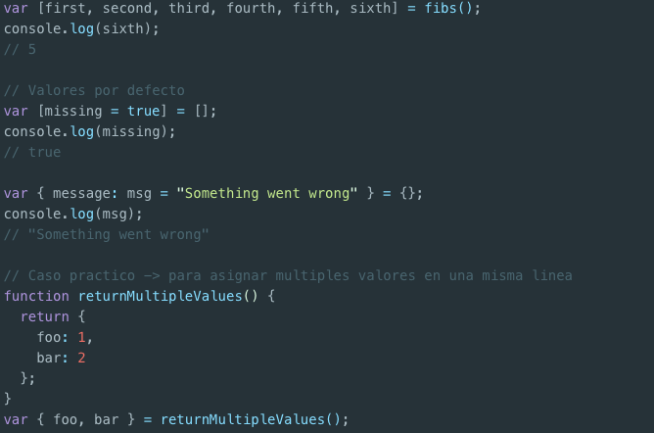
NOVEDADES ES6
DESTRUCTURING

Slide 12

NOVEDADES ES6
OTRO EJEMPLO DE DESTRUCTURING

Slide 13
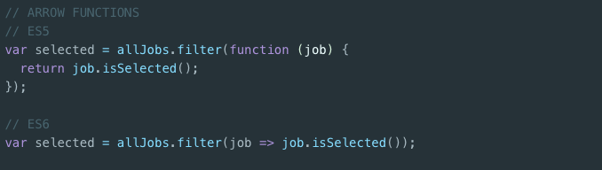
NOVEDADES ES6
ARROW FUNCTIONS

Slide 14
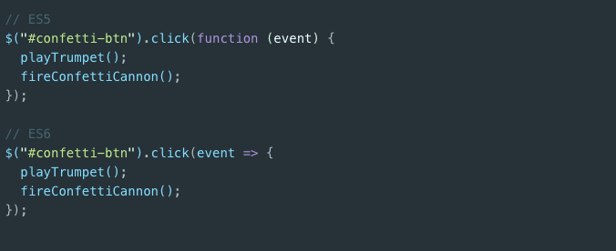
NOVEDADES ES6
EJEMPLO ARROW FUNCTION

Slide 15
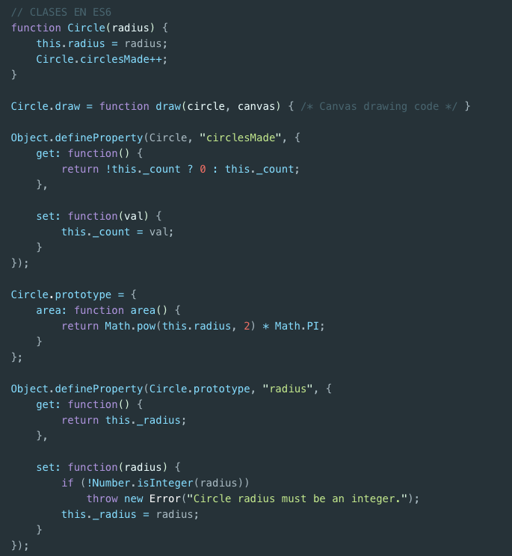
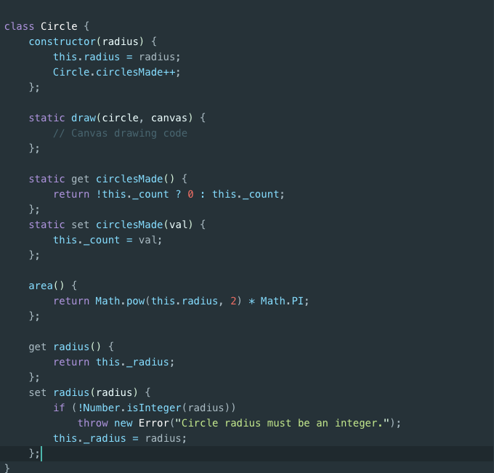
NOVEDADES ES6
ES6 CLASSES
Definición de la clase
Constructor de la clase (opcional)
Variables estáticas
Métodos estáticos
Función getter estática
Función setter estática
Funciones del objeto

Slide 16
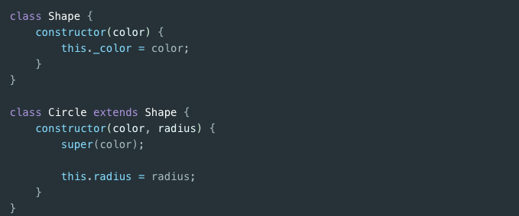
NOVEDADES ES6
ES6 CLASSES
Herencia de clases

Slide 17
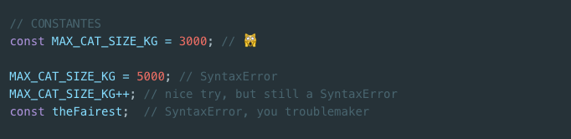

NOVEDADES ES6
CONSTANTES
LET

Slide 18
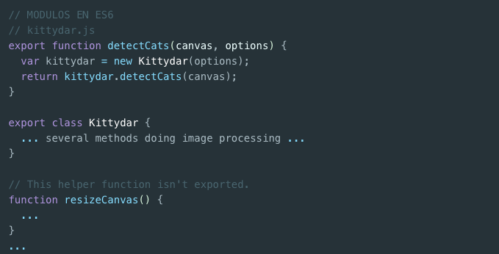
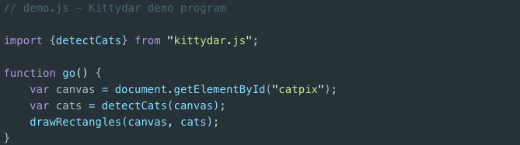
NOVEDADES ES6
MÓDULOS ( EXPORT & IMPORT )

Slide 19
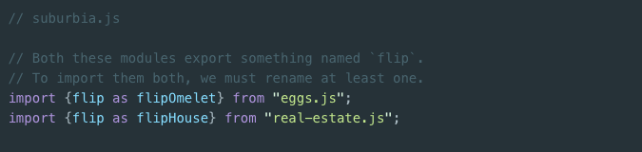
NOVEDADES ES6
MÓDULOS ( EXPORT & IMPORT )

Slide 20
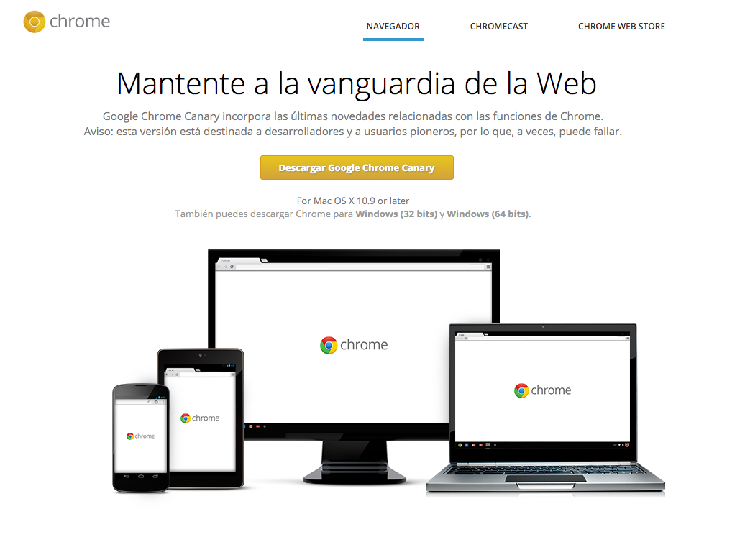
IMPLEMENTAR ES6
CHROME CANARY

Slide 21
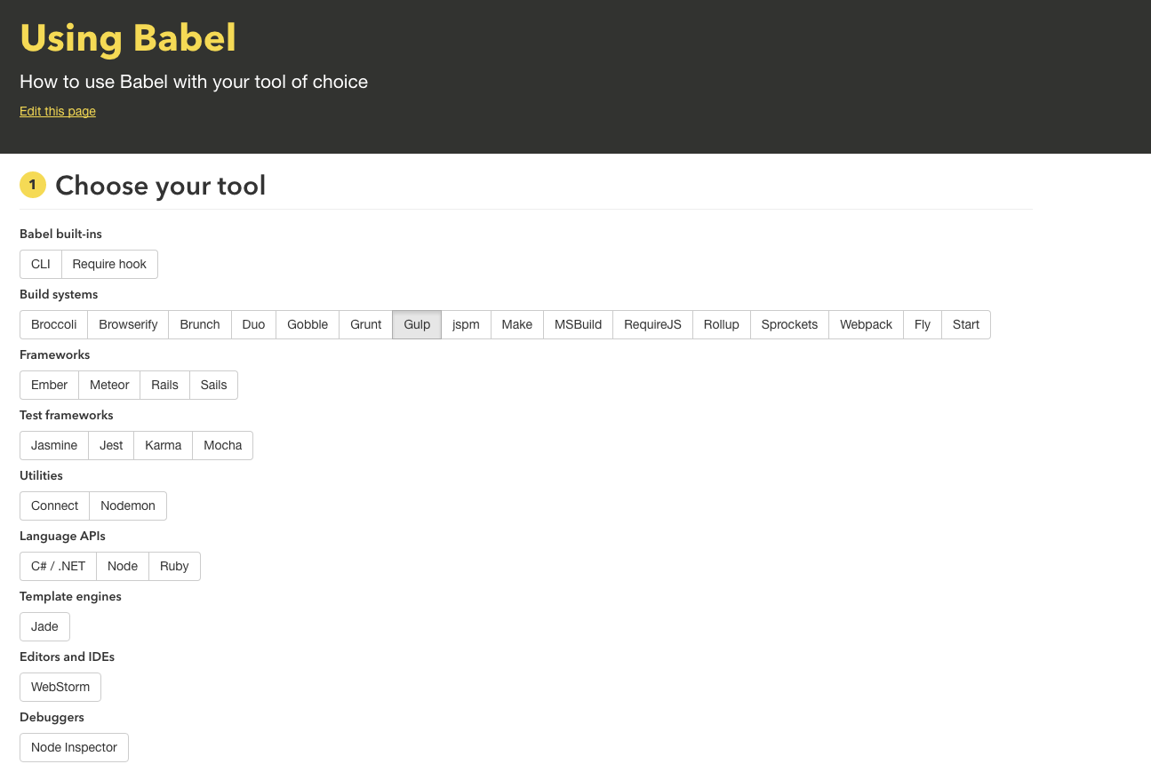

IMPLEMENTAR ES6
USANDO TRANSPILERS: BABEL

Slide 22
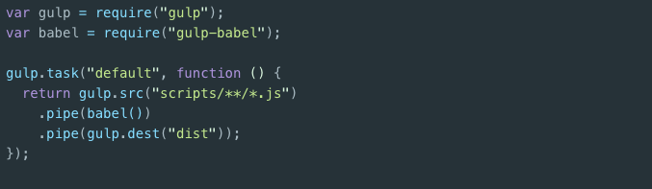
IMPLEMENTAR ES6
CONFIGURAR BABEL PARA GULP
Instalación de paquetes
mediante npm
gulpfile.js
Archivo de configuración .babelrc

Slide 23
THAT’S ALL!
☺
+INFO
Novedades Javascript 1.7
JS Rocks
You Don't Know JS: ES6 & Beyond
Setup Babel
Chrome Canary
Clases ES6 en AngularJS

